Slide 1
Как подготовить школу к инклюзивному образованию
РОО помощи детям с аутизмом «Контакт»

Slide 2
Что такое инклюзивное образование?
Конвенция о правах инвалидов ООН (2006) обязывает государства-участники «без дискриминации и на основе равенства возможностей…» обеспечивать «инклюзивное образование на всех уровнях и обучение в течение всей жизни»…, чтобы:
а) инвалиды не исключались по причине инвалидности из системы общего образования;
b) инвалиды имели наравне с другими доступ к инклюзивному, качественному и бесплатному начальному образованию и среднему образованию в местах своего проживания».

Slide 3
Что такое инвалидность?
Медицинское понимание инвалидности:
ЧЕЛОВЕК КАК ПРОБЛЕМА –
Социальное понимание инвалидности (Конвенция о правах инвалидов, 2006 г.)
СРЕДА ВОЗДВИГАЕТ БАРЬЕРЫ НА ПУТИ ЛЮДЕЙ С ОГРАНИЧЕНИЯМИ ЖИЗНЕДЕЯТЕЛЬНОСТИ
ОН ЯВЛЯЕТСЯ ИСТОЧНИКОМ СОБСТВЕННЫХ ТРУДНОСТЕЙ В СИЛУ НАРУШЕНИЙ, КОТОРЫЕ ОН ИМЕЕТ.
СРЕДА КАК ПРОБЛЕМА

Slide 4
Модели образования для детей с ОВЗ

Slide 5
Саламанкская декларация о принципах, политике и практической деятельности в сфере образования лиц с особыми потребностями (1994): почему инклюзивное образование?
«лица, имеющие особые потребности в области образования, должны иметь доступ к обучению в обычных школах, которые должны создать им условия на основе педагогических методов, ориентированных в первую очередь на детей с целью удовлетворения этих потребностей,
обычные школы с такой инклюзивной ориентацией являются наиболее эффективным средством борьбы с дискриминационными воззрениями, создания благоприятной атмосферы в общинах, построения инклюзивного общества и обеспечения образования для всех; более того, они обеспечивают реальное образование для большинства детей и повышают эффективность и в конечном счете рентабельность системы образования».
Источник: http://www.conventions.ru/view_base.php?id=118

Slide 6
Почему дети с особыми потребностями должны получать образование в обычной школе?
образовательная
Введение гибких стратегий и методов обучения, учитывающих индивидуальные потребности, улучшает качество преподавания для всех детей
социальная
инклюзивные школы путем обучения всех детей вместе формируют основу для более справедливого и недискриминационного общества
поддерживать школы, обеспечивающие образование для всех детей без исключения, дешевле, чем формировать сложную систему специальных школ для детей разных групп
Правовая
финансовая
Все дети должны иметь равный доступ к образованию, в том числе к школам в шаговой доступности от дома

Slide 7
Инклюзивное образование в России: правовая основа
Закон «Об образовании», 2012 г.
Один из основных принципов: 2) обеспечение права каждого человека на образование, недопустимость дискриминации в сфере образования;
Ст. 79. оговаривает организацию получения образования обучающимися с ОВЗ (дети с ОВЗ – это дети, имеющие заключения ПМПК) с созданием спецусловий
Ст. 44. п. 3. дает родителям возможность выбора формы получения образования и организации, которая будет обучать ребенка

Slide 8
Перечень специальных условий
Закон «Об образовании», Приказ № 1015 Министерства от 30 августа 2013 года, перечисляют спецусловия:
специальных образовательных программ и методов обучения и воспитания,
специальных учебников, учебных пособий и дидактических материалов,
специальные ТСО
предоставление услуг ассистента (помощника) и тьютора
коррекционные занятия и помощь специалистов (дефектолог, логопед, психолог, сурдопедагог, тифлопедагог) в зависимости от потребностей ребенка
Доступная среда (включая доступ в здание, специальную навигацию для детей с ослабленным зрением и так далее)

Slide 9
Специальные программы – АОП и АООП
На основе заключения ПМПК и ИПРА (ст. 79), в котором рекомендуются варианты адаптированной программы для конкретного ребенка с учетом ФГОСов
АООП – адаптированная основная общеобразовательная программа для группы детей
АОП – адаптированная общеобразовательная программа – под конкретного ребенка
ВО всех случаях: специальные условия конкретно под ребенка прописываются ПМПК. Заключение ПМПК носит рекомендательный характер для родителей и обязательный для школы

Slide 10
Адаптированные программы и ФГОСы
Уровень образования | Виды ФГОСов
Начальное образование | дети, поступившие до 2016 года – ФГОС для начального образования и ФГОС для детей с у.о.( 1 и 2 вариант)
 | Дети, поступившие 1 сентября 2016 года – ФГОС НОО для детей с ОВЗ (28 вариантов программ для детей с ОВЗ) и ФГОС для детей с у.о. .( 1 и 2 вариант)
Основная средняя школа | ФГОС для средней и старшей школы и ФГОС для детей с у.о. (1 и 2 вариант)
NB: Сейчас ФГОС НОО и заключения ПМПК привязаны к нозологическим категориям – заключение дается на основе медицинского диагноза, что не соответствует общему повороту к социальной модели инвалидности…
ФГОС для средней школы предполагает, что программа коррекционной работы включается в образовательную программу.

Slide 11
Кто и как пишет адаптированную программу
Учитель-предметник и специалисты службы психолого-педагогического сопровождения, ориентируясь на индивидуальные дефициты ребенка.
Программа согласуется с родителями (они должны подписать АОП)
Утверждается на ПМПк (внутреннем школьном консилиуме)

Slide 12
Специальные учебные пособия
ВСЕ учебные пособия должны быть обеспечены школой, в том числе те, которые есть в адаптированной программе.
Есть линейка учебных пособий по бывшему VIII виду (для ФГОС для детей с у.о.)
Частично есть пособия для слабовидящих
Министерство образования обещает еще более 200 учебников для разных программ.

Slide 13
Технические средства
Рекомендуются ПМПК и ИПРА
Могут включать: специальные компьютерные программы (для детей с нарушениями моторики, слуха, зрения, речи – (коммуникаторы))
Специальное освещение (для слабовидящих)
Другие приспособления (тактильные, например)

Slide 14
Доступная среда: правовая основа
Законодательство «О социальной защите прав инвалидов в РФ» – необходимость доступной среды в учреждениях образования
СНиП
СанПиН для обучающихся с ОВЗ (СанПиН 2.4.2.3286-15, вступил в силу с 1 сентября 2016 года)
Стратегия реализации – программа «Доступная среда» на 2011-2020 г, подпрограмма № 1

Slide 15
Дизайн инклюзивной школы
Дети с НОДА
Пандусы, подъемники, лифты
Расширенные проходы между партами, ширина рекреаций
Слабовидящие
Требования к освещенности помещения
Маркировка лестниц и других сооружений специальной краской
Слабослышащие
Дублирование всех звуковых сигналов зрительными
Расположение близко к учителю
Оборудование санузлов
Отсутствие порогов
Тактильные дорожки на подходе к школе
Увеличенный шрифт для слабовидящих
Возможно использование специальной усиливающей аппаратуры
Сенсорные нарушения
Сенсорная комната
Визуальная поддержка в местах общего пользования и т.д.

Slide 16
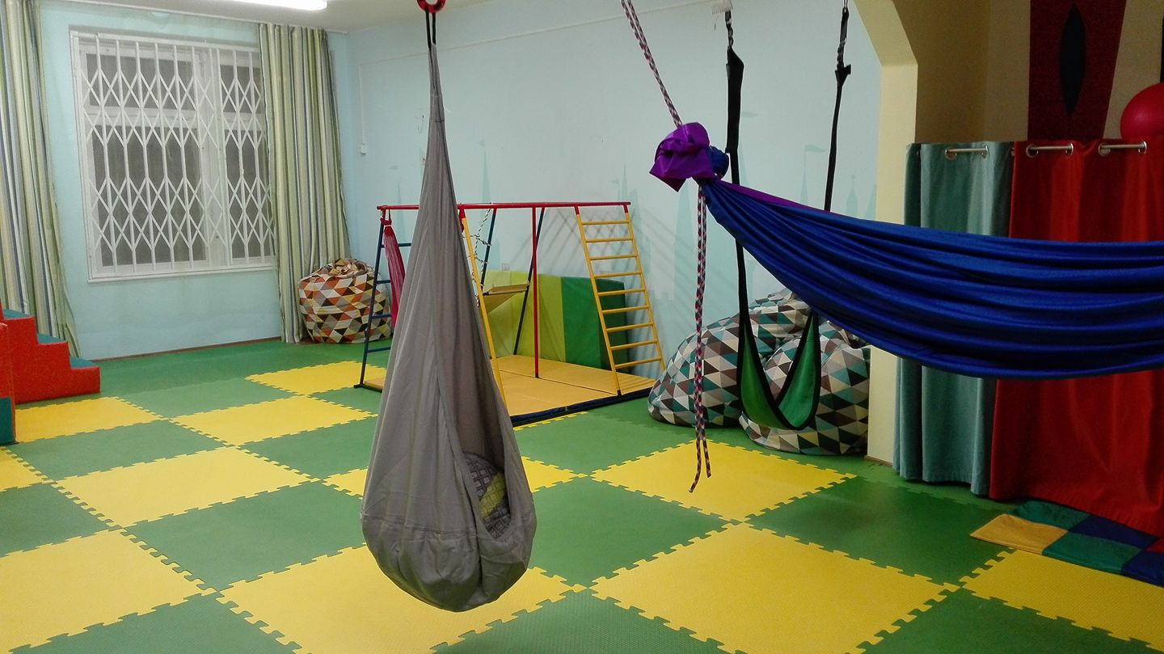
Сенсорная зона в школе 2009 (Москва)

Slide 17
СанПиН для детей с ОВЗ
В том числе выдвигает требования к режиму дня
НО: Документ, призванный обеспечить права детей, на самом деле их серьезно ограничивает
Вводит сниженные нормы наполняемости ЛЮБЫХ классов, где учатся дети с ОВЗ, без учета реальной практики инклюзии (для категорий детей с различными программами по ФГОС)
Общемировая эффективная норма – 10-15 % детей с особыми потребностями от количества учащихся в классе..

Slide 18
Самое важное: кадры
Специальные кадры: нормы установлены приказом № 1015
Дефектолог, сурдопедагог, тифлопедагог (из расчета 1 ставка на 6-12 учащихся с ОВЗ)
Психолог (1 ставка на 20 учащихся с ОВЗ, при РАС – на 5-8 учащихся)
Логопед (1 на 6-12 учащихся)
Специалисты сопровождения (ассистент и тьютор) – 1 специалист на 1-6 учащихся
Желательно также, чтобы в учреждении был специалист, обученный основам адаптивной физкультуры.
Что делать, если в штате нет специалистов? Обратиться в центр психолого-медико-педагогического сопровождения, где должны помочь (в Москве такая практика уже есть).

Slide 19
Сопровождение в образовательном процессе
Ассистент
Социальная услуга,
Техническая помощь
Нет профстандарта
(готовится)
Аналог – помощник воспитателя?
Тьютор
Педагогическая услуга, сопровождение в образовательном процессе
Внесен в ЕКИС
Профстандарт вступил в действие 26 января 2017 года

Slide 20
Тьютор: его обязанности по стандарту
Тьютор – только человек с высшим профильным (педагогическим) образованием (опыт работы не обязателен)
Функции, согласно стандарту:
Педагогическое сопровождение учащихся, в том числе с ОВЗ
Организация образовательной среды
Организационно-методическое сопровождение индивидуальных образовательных маршрутов
НО: за обучение ребенка отвечает учитель!!!
Тьютор может быть назначен любому ребенку с ОВЗ, но чаще ребенку с РАС и нарушением зрения. Для детей с РАС обязательно сопровождение тьютором в первые полгода-год (на период адаптации).

Slide 21
Некоторые педагогические технологии инклюзивного образования:
Некоторые педагогические методы инклюзии | назначение
Прикладной анализ поведения (ПАП, ABA – applied behavioral analisys). | Позволяет включать детей с поведенческими и эмоционально-волевыми нарушениями (аутизм, СДВГ)
Метод безошибочного обучения | Хорошо для всех детей, но особенно для детей со сниженной социальной мотивацией, аутистов
Метод «бутерброда» - чередование желательной и нежелательной деятельности | Хорош для всех детей со сниженной мотивацией.
Визуальная поддержка (визуальное расписание) | необходима для детей с плохой самоорганизацией (СДВГ, РАС)
Патронаж сверстника (включение сверстника в помощь ребенку с ОВЗ (тьюторство)) | Может частично заменить тьюторство. Способствует созданию дружелюбной среды для ребенка с ОВЗ, развитию социальных и коммуникативных навыков
Использование ведущих каналов восприятия (зрения, слуха, ощущений) | Хорош для всех детей, но необходим детям с нарушениями фонематического слуха, зрения и так далее
Использование альтернативной коммуникациии (PECS, жестовый язык) | Для детей с нарушениями речи, слуха, мутизмом и так далее

Slide 22
Коррекционное vs инклюзивное?
Обучение в отдельном классе в общей школе с возможностью включения в общие мероприятия
Обучение в отдельном учреждении
Частично раздельное, частично инклюзивное обучение
Полная инклюзия (100% времени в общем классе)
Коррекционная поддержка
Вне системы образования, домашнее обучение

Slide 23
Модели организации частичной инклюзии
Индивидуальный учебный план
Часть уроков ребенок, обучающийся по этому плану, проходит в классе, часть – индивидуально
Дистанционно-очное обучение
Технология прохождения уроков по индивидуальной программе с посещением школы 1-2 раза в неделю
Академическая инклюзия исключается, но класс учится отдельно от нормотипичных сверстников, включается в допобразование, общие мероприятия (в строгом смысле слова, это не инклюзия)
Интеграционный (автономный) класс

Slide 24
Технологии максимального включения ребенка с ОВЗ в общий класс
Разноуровневое образование
обучение параллели детей в группах, сообразно успеваемости по разным предметам, позволяет включать в процесс разных детей, в том числе с ассиметричным развитием
Обучение в группе сверстников с адаптацией заданий и подачи материала
Возможно с тьюторским сопровождением или без…

Slide 25
Технология ресурсной зоны – интегративная технология, позволяющая включать детей с поведенческим и ментальными нарушениями.
Ресурсный класс – это не отдельный класс коррекции, а специальная комната, где дети с РАС и другими нарушениями могут восстановить свой ресурс, а также заниматься индивидуально и в малой группе, тренируя академические навыки и необходимое учебное поведение
Зона сенсорной разгрузки
необходимое сенсорное оборудование для снятия «перегрузки»
Зона индивидуальных занятий
индивидуальная программа коррекции дефицитов ребенка
Зона групповой работы
навыки групповой работы
тренировка учебного поведения в группе
обобщение навыков, полученных в индивидуальной работе
дополнительная «мотивация» детей к обучению
При этом дети являются учениками обычного класса

Slide 26
Инклюзия в модели «Ресурсный класс»
Уроки с регулярным классом (вводятся постепенно по мере подготовленности ребенка)
Уроки дополнительного образования
Взаимодействие с нейротипичными сверстниками на переменах
Совместная досуговая и внеучебная деятельность
Режимные моменты
Взаимодействие с персоналом школы
ИНКЛЮЗИЯ позволяет детям с аутизмом успешно компенсировать свои основные дефициты – в коммуникации и социализаци

Slide 27
Дружелюбная среда
Без усилий по созданию дружелюбной среды инклюзия не будет успешной
Создание дружелюбной среды предполагает:
Работу с детьми по принятию особенностей сверстников (в том числе «Уроки доброты»)
Обучение всего персонала, контактирующего с особенными учениками (от охранника до завуча)
Работу с родителями (важный транслятор разных стереотипов)
«Урок доброты» от РООИ «Перспектива» в школе 2009

Slide 28
Финансирование инклюзивного образования
Подушевое финансирование – зависит от региона.
Обычно региональные власти устанавливают региональные коэффициенты для разных групп детей (в основном, в зависимости от нозологии) или для разных типов учреждений
Согласно методическим рекомендациям Министерства, подушевые коэффициенты должны учитывать особые образовательные потребности

Slide 29
Основные проблемы на сегодня:
Несовершенство СанПиНов
Отсутствие квалифицированных кадров
Подушевое финансирование:
существующая система дополнительных коэффициентов не покрывает потребности детей
Нет преемственности между разными ступенями образования
Привязанность программ и ФГОСов к нозологическим категориям детей
Введение инклюзивного образования никак не сказывается на содержании общего образования и сроках его получения

